Slide 1
חיסכון פנסיוני לעצמאים שלי סבן
משרד האוצר אגף שוק ההון, ביטוח וחיסכון
21 ביולי 2013

Slide 2
חיסכון פנסיוני
ביטוח לאומי
קצבה עם מקסימום וותק - 2,253 ש"ח
חיסכון פנסיוני
קצבת זקנה, שארים ונכות
זכאי להטבות מס בתקופת הפקדה, צבירה ומשיכה
חיסכון פרטי
קרנות נאמנות
פיקדונות בבנקים
אינו זכאי להטבות מס
חסכון פרטי
הרובד הראשון
הרובד השני
הרובד השלישי

Slide 3
אתגרים בחיסכון הפנסיוני

Slide 4
יחס תחלופה
שכר התחלתי | שכר בפרישה | שיעור הפקדה | קצבה כולל ביטוח לאומי | יחס תחלופה כולל ביטוח לאומי
8,000 ש"ח | 11,500 ש"ח | 10% | 5,500 ש"ח | 48%
 |  | 16% | 8,000 ש"ח | 70%
12,000 ש"ח | 17,200 ש"ח | 10% | 7,100 ש"ח | 41%
 |  | 16% | 10,800 ש"ח | 62%
Notes:
להדגיש שזהו מצב תיאורטי, גם שיעור ההפקדה וגם הרציפות שלה, 37 שנה.

Slide 5
התארכות תוחלת החיים
* נתוני הבנק העולמי

Slide 6
התארכות תוחלת החיים
תוחלת החיים עולה ב- 4 חודשים לשנה החל משנת 1970
בשנת 2013 תוחלת החיים בישראל במקום החמישי במדינות ה- OECD
תוחלת החיים של נשים בגיל 65 - 86 שנים
תוחלת החיים לגברים בגיל 65 - 84 שנים
מסוף שנות התשעים תוחלת החיים בישראל עלתה ב כ - 4 שנים!!!
Notes:
דו"ח חדש מגלה נתונים מעודדים על מצב הבריאות המשופר של הישראלים. לפי הנתונים שפרסמה היום (שני) הלשכה המרכזית לסטטיסטיקה על הדמוגרפיה בישראל בשנת 2011, תוחלת החיים בישראל היא מהגבוהות בעולם, ונמצאת במקום ה-5 מבין מדינות ה-OECD. לפי הדו"ח, בישראל חיים יותר שנים מבשבדיה ובצרפת ויותר שנים ממרבית המדינות המפותחות בעולם. ובמספרים: תוחלת החיים הממוצעת עומדת על 81.7 שנים, שנתיים יותר מהממוצע ב-OECD העומד על 79.7 שנים בלבד. נשים מאריכות חיים יותר מהגברים - 83.6 שנים לעומת 79.9 שנים בהתאמה. הנתונים מראים, כי תוחלת החיים בישראל עלתה מאד ב-20 השנים האחרונות: מסוף שנות ה-90 תוחלת החיים של נשים בישראל עלתה ב-4 שנים ותוחלת החיים של הגברים עלתה ב-3.5 שנים, לעומת עלייה של 2.1 שנים בלבד ב-OECD. תוחלת החיים של הגברים היהודיים עומדת על 80.7 שנים ושל הגברים הערבים על 76.4 שנים. תוחלת החיים של היהודיות עומדת על 83.9 שנים ושל הערביות על 80.9 שנים. עוד מתברר, כי סיכוייהם של הנולדים עלתה מאד. מבין הנולדים השנה 59% מהבנים ו-72% מהבנות צפויים להגיע לגבורות, לעומת 33% ו-43% בלבד בהתאמה בסוף שנות ה-70. כמו כן, בני 65 ומעלה בישראל שהגיעו לשיבה טובה להאריך חיים גדלה מאד: תוחלת החיים של נשים שהגיעו לגיל 65 עומדת כיום על יותר מ-86 שנים ואילו תוחלת החיים של גברים בני 65 מגיעה ל-84 שנים – כשנתיים יותר מהממוצע של בני 65 ב-OECD. בהשוואה בין-לאומית של תוחלת חיים בלידה, נמצאים הגברים הישראליים בקבוצת המדינות עם תוחלת החיים הגבוהה ביותר. על פי נתוני ה-OECD, הגברים הישראלים נמצאים במקום השני בתוחלת חיים ביחד עם יפן (79.9 שנים) ואחרי שווויץ (80.6 שנים) הנמצאת במקום הראשון. לגברים בשוודיה, איסלנד ואוסטרליה תוחלת חיים דומה לזו של הגברים בישראל. הנשים הישראליות מדורגות נמוך יותר, תוחלת החיים שלהן (83.6 שנים) נמוכה בשלוש שנים מזו של המובילה , יפן עם תוחלת חיים של 86.4 שנים. לנשים באוסטרליה, פינלנד, אוסטריה, קוריאה, איסלנד, שוודיה ולוקסמבורג תוחלת חיים דומה לזו של הנשים בישראל.

Slide 7
עצמאים בחיסכון הפנסיוני
ל - 50% מהעצמאים אין חיסכון פנסיוני כלשהו
האם הפקדת סכום כסף כלשהו לחסכון פנסיוני בשנה האחרונה?
* בהתאם לסקר הלפ"מ שנערך בשנת 2009

Slide 8
עצמאים בחיסכון הפנסיוני
מה יהיה מקור ההכנסה העיקרי שלך לאחר שתפרוש מהעבודה?
למעלה ממחצית מהנדגמים שאין להם חסכון פנסיוני לא חשבו מה יהיה מקור ההכנסה שלהם כשיפרשו מהעבודה
שיעור זה גבוה יותר בקרב בני 25-44 ובעלי רמת הכנסה מתחת לממוצע

Slide 9
עצמאים בחיסכון הפנסיוני
האם סכום החיסכון הפנסיוני שברשותך הוא...
למעלה מ- 40% מבעלי החיסכון הפנסיוני אינם יודעים מהו סכום החיסכון שברשותם. ללמעלה מרבע יש סכום של עד 100 אלף ₪ ולחמישית יש עד חצי מליון ₪

Slide 10
המידה שבה צריך לחייב גם את העצמאיים להפריש לחיסכון פנסיוני
עצמאים בחיסכון הפנסיוני
קרוב לשבעים אחוזים מהנדגמים ציינו כי צריך לחייב גם את העצמאיים להפריש לחיסכון פנסיוני, בעוד שכ-17% סבורים שאין צורך לחייב אותם
בני 55 ומעלה, נדגמים עם ילדים ובעלי חסכון פנסיוני דרגו גבוה מאחרים
68.1%

Slide 11
למה עצמאים לא חוסכים לפנסיה?
קוצר ראות - גם עצמאי הצובר נכסים אינו צופה את מלוא הירידה שתהיה בעתיד בהכנסתו אם לא יחסוך לגיל פרישה
העדפת הווה - גם עצמאים נוטים להעדיף צריכה בהווה על פני צריכה בעתיד
קושי לתכנן - קביעת רמת החיסכון הראויה קשה גם לבעלי רקע כלכלי, ובוודאי לחסרי רקע כלכלי

Slide 12
האם להחיל פנסיה חובה על עצמאים?
כיסוי ביטוחי מפני סיכוני מוות ונכות
הבטחת קיום בכבוד בעת פרישה
ללא חובה ציבור העצמאים לא חוסך

Slide 13
עקרונות פנסיה לעצמאים
תקרת החובה - שכר ממוצע במשק
ההסדר יחול על מי שגילו מעל 21 ומתחת ל-60
הוראות מעבר - ההסדר לא יחול על מי שגילו 55 ומעלה במועד תחילת החוק
סנקציה - אי הכרה בהוצאות
Notes:
סנקציה – הגדלת ההכנסה החייבת בגובה הסכום שהיה אמור להיות מופקד לפנסיה חובה כשהוא מוכפל ב-4.

Slide 14
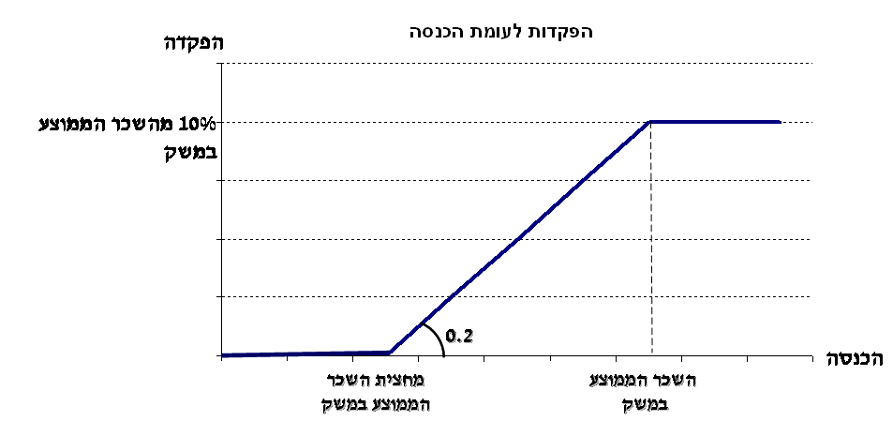
עקרונות פנסיה - המשך
שיעור ההפקדה
Notes:
סנקציה – הגדלת ההכנסה החייבת בגובה הסכום שהיה אמור להיות מופקד לפנסיה חובה כשהוא מוכפל ב-4.

Slide 15
תודה על ההקשבה!

